Slide 1
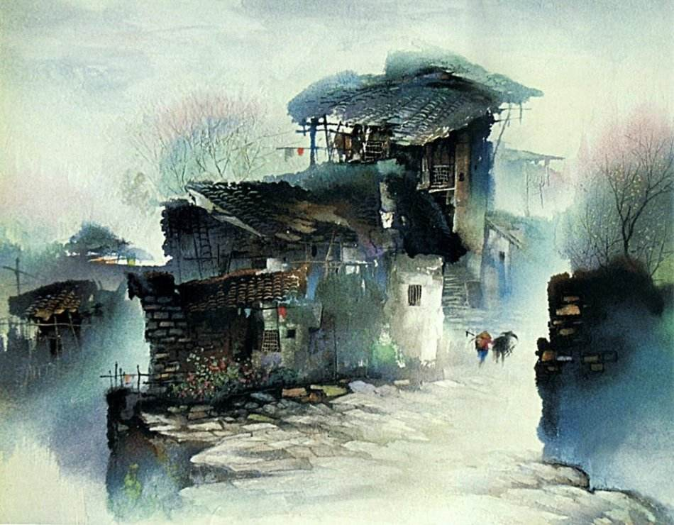
《诗经•邶风》
课外古诗词诵读

Slide 2
学习目标
1、了解有关《诗经》的文学常识
2、有感情地朗读，体会诗歌的音韵美
3、把握诗歌内容，体味内在情感

Slide 3
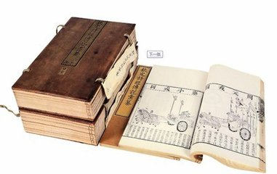
走近诗经
《诗经》是中国古代诗歌开端，最早的一部诗歌总集，先秦时称其为“诗”或“诗三百”，西汉时始称《诗经》，收集了西周初年至春秋中叶（前11世纪至前6世纪）的诗歌，共311篇，其中6篇为笙诗，即只有标题，没有内容，现存完整篇目共305篇。

Slide 4
《诗经》取材广泛，内容丰富，反映了劳动与爱情、战争与徭役、压迫与反抗、风俗与婚姻、祭祖与宴会，甚至天象、地貌、动物、植物等方方面面，是周代社会生活的一面镜子，被誉为古代社会的人生百科全书。

Slide 5
《诗经》的分类
《诗经》中的诗，当时都是能演唱的歌词。按所配乐曲的性质，可分成风、雅、颂三类。
“风”是民谣、土乐，有十五国风，160篇，大多数为劳动人民的口头创作，具有浓厚的民歌特色。 “雅”是周王朝直接统治地区的音乐，宫廷宴享或朝会时的乐歌，根据音节的不同分为大雅、小雅，共105篇，多为贵族、士大夫所作。 “颂”是宗庙祭祀的舞曲歌辞，内容都是歌颂祖先的功业有商颂、周颂、鲁颂，共40篇。
”风”代表着《诗经》的最高艺术成就
《邶（bèi)风》，邶地的民歌
《诗经》中的《邶风》即为产生、采集、流传于邶国大地的古老而至今仍荡人心弦的诗篇。

Slide 6
《诗经》“六义”
《诗经》 “六义”，指的是“风、雅、颂”三种诗歌形式与“赋、比、兴”三种表现手法。
朱熹《诗集传》说:
"赋者，敷陈其事而直言之也。"
1、赋是直接铺陈叙述，是最基本的表现手法
"比者，以彼物比此物也。"
2﹑比即比喻
"兴者，先言他物以引起所咏之词也。"
3、兴即起兴

Slide 7
活动一
朗读诗歌

Slide 8
读准字音
读出节奏
式微
式微，式微，胡/不归？
微君/之故，胡为乎/中露！
式微，式微，胡/不归？
微君/之躬，胡为乎/泥中！

Slide 9
活动二
理解诗歌

Slide 10
露中，
露水之中，倒文以协韵
疏通诗意
何，为什么
（如果）不是
指贵族统治者
语气助词
昏暗
式 微，式微，胡 不 归？微 君 之故，胡为乎中露？
式微，式微，胡不归？微君之躬，胡为乎泥中？
天黑了，天黑了，为什么还不回家？
如果不是为了养活你们，何必还在露水中劳作！
身体
天黑了，天黑了，为什么还不回家？
如果不是为了养活你们，何必还在泥浆中劳作！

Slide 11
活动三
赏析诗歌

Slide 12
1、这首诗主要叙写了什么内容？
底层劳动者遭受统治者的压迫，夜以继日地在野外干活，有家不能回，苦不堪言，自然要倾吐心中的牢骚不平。
2、 全诗表达了怎样的思想感情？
身份 处境 心情
表达出了服劳役者的苦痛心情以及他们对统治者的满腔愤懑之情。

Slide 13
3、这首诗在语言句式上有什么特点？
（1）重章换字，押韵和谐 “微君之故”“微君之躬”，一字之差，意思相同；
“中露”，就是“露中”，为了押韵而倒置，读起来音韵更加和谐，每章换韵，节奏短促，同时语言精巧凝练，兼有长短的句式，节奏感强。

Slide 14
（2）以设问强化语言效果。
运用设问的修辞手法，从全诗看，“式微式微，胡不归？”不是有疑而问，而是故意设问，采用这种虽无疑而故作有疑的设问方式，使诗篇显得宛转而有情致，同时也引人注意，达到了“不言怨而怨自深”的效果。

Slide 15
主旨
本诗描写家人盼望服役在外的亲人回家的急切心情。诗抓住天色将晚这一瞬间的感触，一连串的疑问、质问，既表达了对亲人在泥水霜露中的关切，也有对“君”的行为的怨怒。

Slide 16
拓展延伸：

Slide 17
下面关于《诗经》的说法中，不正确的是( )
当堂检测
A
A.《诗经》分为风、雅、颂三部分，其中“雅”主要是民间乐歌。
B.《诗经》的表现手法主要有赋、比、兴三种。
C.《诗经》是中国最早的一部诗歌总集。
D.《诗经》收集了西周初年至春秋中叶的三百零五篇诗歌。

Slide 18
课后作业：
1、整理笔记，熟记有关《诗经》的文学常识
2、完成习题

